Slide 1
Операторы цикла в среде программирования Pascal ABC
Сдвоенный урок информатики
в 9 классе МБОУ СОШ
пгт Ерофей Павлович

Slide 2

Цитата
Готфрид Лейбниц (1646 – 1716) – немецкий
математик, физик, философ, юрист, языковед.
«Недостойно человеку одаренному, тратить подобно рабу, часы на вычисления, которые, безусловно, можно было бы доверить любому лицу, если при этом применить машину»

Slide 3

Легенда о создателе шахмат
По преданию, индийский принц Сирам, восхищенный игрой в шахматы, призвал к себе ее создателя, ученого Сету, и сказал:
- Я желаю достойно наградить тебя за прекрасную игру. Я достаточно богат, чтобы исполнить любое твое желание.
Сета попросил принца положить на первую клетку шахматной доски 1 зерно, на вторую - 2 зерна, на третью - 4 зерна и т. д.
Математическая модель:
1 + 2 + 4 + 8 + 16 + ... =
= 1 + 1∙2 +2∙2 +4∙2 +8∙2 + ...=
= 2⁰ + 2¹ + 2²+ 2³ + ... + 2⁶³.
Проблемная ситуация: смог ли принц Сирам выполнить желание Сеты?

Slide 4

Задача из «Арифметики» Магницкого
Проблемная ситуация:
верно ли, что за гвозди придется уплатить не более 10 рублей?
Некто продал лошадь за 156 рублей. Но покупатель, приобретая лошадь, раздумал ее покупать и возвратил продавцу, говоря:
- Нет мне расчета, покупать за эту цену лошадь, которая таких денег не стоит.
Тогда продавец предложил другие условия:
- Если, по-твоему, цена лошади высока, то купи только ее подковные гвозди. Лошадь же тогда получишь в придачу бесплатно. Гвоздей в подкове шесть. За первый гвоздь дай мне всего ¼ копейки, за второй ½ копейки. За третий 1 копейку и т. д.
Покупатель, соблазнившись низкой ценой и желая даром получить лошадь, принял условия продавца, рассчитывая, что за эти гвозди придется уплатить не более 10 рублей.

Slide 5
Задача
Вычислить сумму:
s = 1 + 2 + 3 + ... + п, если значение п задано, не применяя формулу суммы членов арифметической прогрессии.
Алгоритм решения:
Начать сумму с нуля, то есть переменной s присвоить 0
(s :=0).
Переменной i присвоить значение 1 (i :=1).
Добавить к сумме значение i (s := s + i).
Увеличить i на 1 (i:= i + 1).
Повторять пункты 3 и 4, пока не дойдем до слагаемого n.

Slide 6
Цикл с предусловием Цикл с постусловием
пока (условие истинно)
повторять (действие)
while <условие> do <оператор>;
repeat
<группа операторов> until <условие>;
repeat (повторять), until (пока не)
нет
да
нет
да
условие
действие
действие
условие

Slide 7
Цикл с параметром (со счетчиком)
(цикл «для» - for.. .to/downto)
Синтаксис оператора цикла с параметром
for <параметр цикла > :=
< начальное значение параметра цикла>
to < конечное значение параметра цикла >
do begin
<операторы (тело цикла)> end;
for (для), to (до), do (делать), begin (начало), end (конец) - зарезервированные слова
осо
счетчик
Действие
(тело цикла)
Три программы

Slide 8
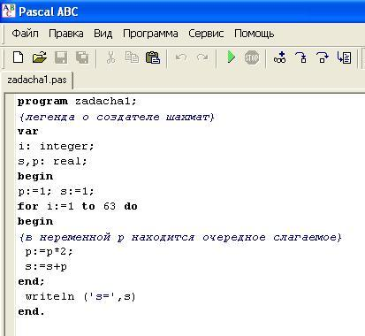
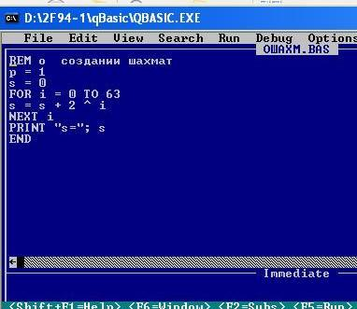
Решение задачи о создателе шахмат
S = 1 + 1∙2 +2∙2 +4∙2 +8∙2 + ...=
= 2⁰ + 2¹ + 2²+ 2³ + ... + 2⁶³
s = 1.8446744074Е19
s= 1.844674Е+19

Slide 9

Величина награды
18 446 744 407 000 000 000 зерен.
18 квинтиллионов
446 квадриллионов
744 триллиона
407 миллиардов.
Чтобы поместить эти зерна в амбар нужно высоту взять равной 150 000 000 км – она совпадает с расстоянием от Земли до Солнца!

Slide 10
Решение задачи о покупке лошади
Если, по-твоему, цена лошади высока, то купи только ее подковные гвозди. Лошадь же тогда получишь в придачу бесплатно. Гвоздей в подкове шесть. За первый гвоздь дай мне всего ¼ копейки, за второй ½ копейки. За третий 1 копейку и т. д.
1. Сколько слагаемых во второй сумме?
2. Какую сумму надо вычислить?
3. Какие можно сделать изменения в программе на языке Qbasic для решения второй задачи?
4. Что изменить на языке Pascal?
S = 1/4+ 1/2 + 1 + 2 + 4 + ... =
=2⁻² + 2⁻¹ + 2⁰+2¹ + 2² + ... +2²¹

Slide 11
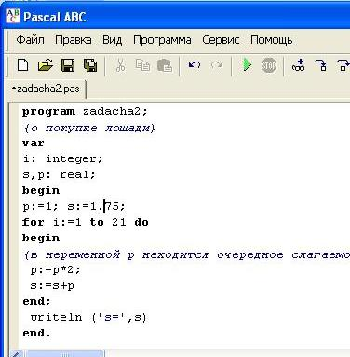
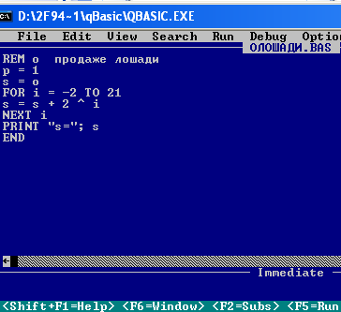
Решение задачи о покупке лошади
4194303,75 коп = 41943 руб
4194304 коп = 41943 руб

Slide 12
Рассмотрим задачу
Вычислить факториал числа п. Произведение n последовательных натуральных чисел называется факториалом числа n.
n! = 1∙2∙3∙...∙ (n - 1) ∙n;
5! = 1∙2∙3∙4∙5
Замечание: Если при вычислении суммы счетчику суммы присваивается 0, то при вычислении произведения счетчику произведения присваиваем 1.
Три способа

Slide 13
Памятка для выбора типа оператора цикла
Цикл с предусловием (цикл while) применяйте, если необходимо, чтобы проверка была прежде, чем выполнение тела цикла.
Цикл с постусловием (цикл repeat) применяйте, если необходимо, чтобы тело цикла выполнялось хотя бы один раз.
Цикл для (цикл for) применяйте, если точно знаете, сколько раз должно быть выполнено тело цикла.

Slide 14

Домашнее задание
Составить программу для вычисления значений переменной y при заданном значении n. (Использовать три различных оператора цикла).
Цитата

